Slide 1
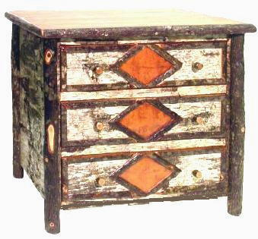
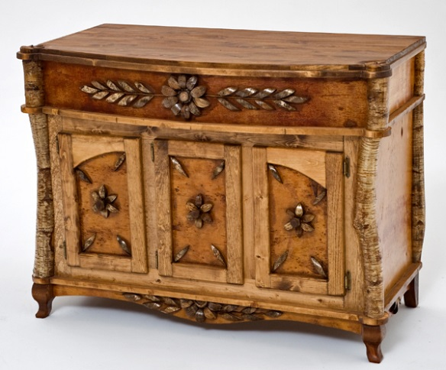
«Бизнес проект «Кролиководство на селе»
Секция « »
Зуев Александр, гр. 2361,
Специальность «Автомеханик»
Куратор: Хорохордина Татьяна Сергеевна
ОГБПОУ «Кривошеинский агропромышленный техникум»

Slide 2
Данный проект предполагает изготовление изделий сувенирной продукции из бересты. Процесс производства будут осуществлять шесть человек, которые будут делать макеты, изготавливать продукцию и заниматься ее продвижением. Актуальность данного бизнес – проекта заключается в том, что сувенирная продукция ручной работы достаточно востребована. Есть возможность изготовления под заказ. Целевая аудитория: - жители районов Томской области и г. Томска; - туристы, приезжающие на ярмарки в музей «Братина, с. Кривошеино; - организации, которые будут делать заказ на изготовление сувениров; Предположительный объем продаж 1 368 000 рублей в год, чистая прибыль составит 138 750,00 рублей.
Резюме проекта

Slide 3
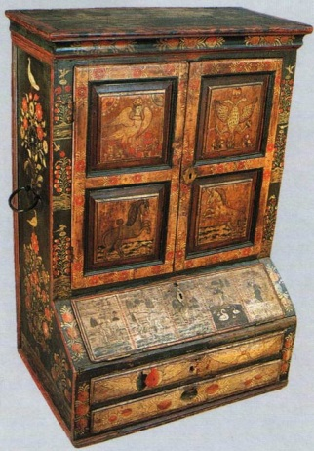
Проект «Изготовление изделий из бересты» будет реализовываться на территории Кривошеинского района. Проект позволит создавать предметы интерьера, сувенирную продукцию для продажи местному населению, а так же туристам. Основные этапы работы над бизнес - проектом будут следующие: - Поиск источников финансирования; - Закупка необходимых инструментов; - Оборудование подсобного помещения (частный гараж); - Реклама в СМИ, создание рекламной кампании в интернете, социальных сетях; - Осуществление основной деятельности, прием заказов, изготовление продукции. - Реализация товаров.
Описание бизнес – проекта

Slide 4
Обработка бересты представляет собой снятие тонкого верхнего слоя с коры и дальнейшее расслоение. Толщина конечного продукта зависит от предназначения материала, то есть от того, что именно будет изготавливаться из бересты, ведь для каждого изделия требуется материал определенной толщины. Последний этап обработки – нарезка берестяных лент с помощью лентореза или ножниц. Самые популярные берестяные изделия - это короба, хлебницы, туеса, ларцы, шкатулки, сундуки, реже украшения, изготовление резных комодов, обоев на заказ. Стоимость берестяной продукции начинается от 200-300 рублей и доходит до нескольких тысяч.
Описание продукции/услуг

Slide 5
Описание рынка сбыта
Вид продукции: | Рынок сбыта:
короба, хлебницы, туеса, ларцы, шкатулки, сундуки, реже украшения, изготовление резных комодов, обоев на заказ | Сувенирные лавки, магазины подарков, торговые сети, ярмарки, выставки
короба, хлебницы, туеса, ларцы, шкатулки, сундуки, реже украшения, изготовление резных комодов, обоев на заказ | Открытие собственного магазина по продаже продукции
короба, хлебницы, туеса, ларцы, шкатулки, сундуки, реже украшения, изготовление резных комодов, обоев на заказ | Создание интернет страницы для продвижения и продажи

Slide 6
Маркетинг и сбыт продукции
Наименование товара | Цена, рублей | Количество работ | Общая сумма, рублей
Комод резной | 13500,00 | 12 шт. | 162 000,00
Обои резные | 5800,00 | 100 шт. | 580000,00
Мебельная работа обшивка | 8500, 00 | 50 шт. | 425 000,00
Мебельная резка узоровый. | 6300р | 20 шт. | 126 000,00
Сувенирная продукция | 500р | 150шт. | 75000р
Итого |  |  | 1 368 000,00

Slide 7
Затраты на рекламу и продвижение:
Наименование рекламной продукции | Количество, ед | Цена, руб. | Сумма, руб.
Баннер 3*4 | 4 | 3500,00 | 14 000,00
Объявления в газету | 1 раз в 2 месяца | 1000,00 | 6000,00
Визитки | 1000 | 4 руб./ед. | 4000,00
Вывески, объявления | 200 | 5 руб./ед. | 1000,00
Размещение рекламы в социальных сетях | ежедневно | - | -
Итого |  |  | 25 000,00

Slide 8
Производственный план
Необходимое оборудование для реализации проекта:
Наименование оборудования | Цена оборудования, рублей | Количество шт. | сумма, рублей
Шлиф-машинка электрическая | 2220,00 | 4шт | 8880,00
Рубанок | 350,00 | 6шт | 2100,00
Шило | 135,00 | 25шт | 3375,00
Лобзик электрический | 1750,00 | 3шт | 5250,00
Тиски | 1800,00 | 4шт | 7200,00
Итого |  |  | 26805,00

Slide 9
В первые полгода предпринимательская деятельность, организуется в качестве предпринимателя без образования юридического лица, далее наем одного сотрудника, для обслуживания предприятия. За 6 - 9 месяцев планируется окупить проект, и увеличить поголовье кроликов, тем самым увеличивая чистую прибыль от продаж.
Организационный план

Slide 10
Финансовый план
Показатели / Период (год ) | План
Выручка от реализации товара | 1 368 000,00
Инвестиции, вложения(материалы на постройку клеток, покупка поголовья) | -
Материальные затраты (себестоимость), ветеринарные услуги, корма, энерго затраты, вода | 26805,00
Валовая прибыль | 1 341 195,00
Текущие расходы(ГСМ, | 20000,00
Оплата труда(за 6 мес.) с отчислениями | 976 320,00
Аренда | -
Коммунальные платежи | 36000,00
ТМЦ (товарно-материальные ценности) | -
Реклама, маркетинг | 25000,00
Прочие затраты | 6000,00
Прибыль до налогообложения
Налоги(за ИП)ФОМС 5,1%; ПФР 22 %; ФСС 2,9% | 112 320,00
Амортизация(клетки) | 26 805,00
% за кредит | -
Чистая Прибыль до налогообложения | 138 750,00

Slide 11
Анализ рисков реализации проекта и механизмы их снижения
Риски | Пути решения
Конкуренты | Усиление рекламы, расширение ассортимента
Поломка оборудования | Покупка нового оборудования
Снижение покупательской способности | Расширение ассортимента, работа под заказ

Slide 12
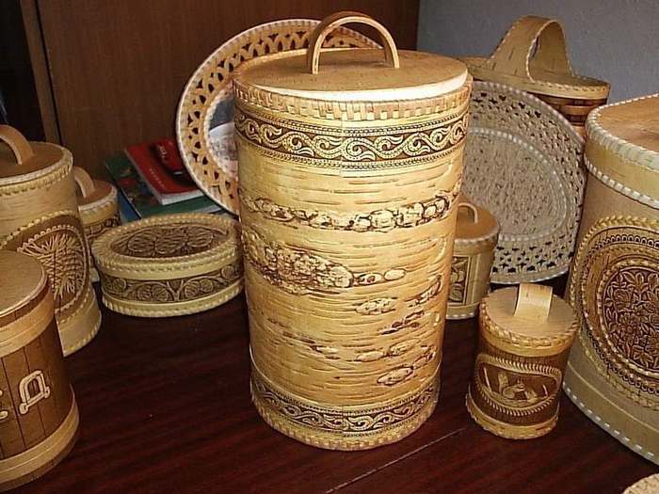
СПАСИБО ЗА ВНИМАНИЕ!!!

